Slide 1

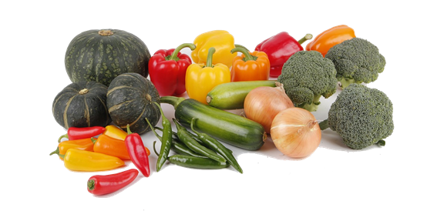
Chapter 20
외식산업과 고객만족의 관계

Slide 2
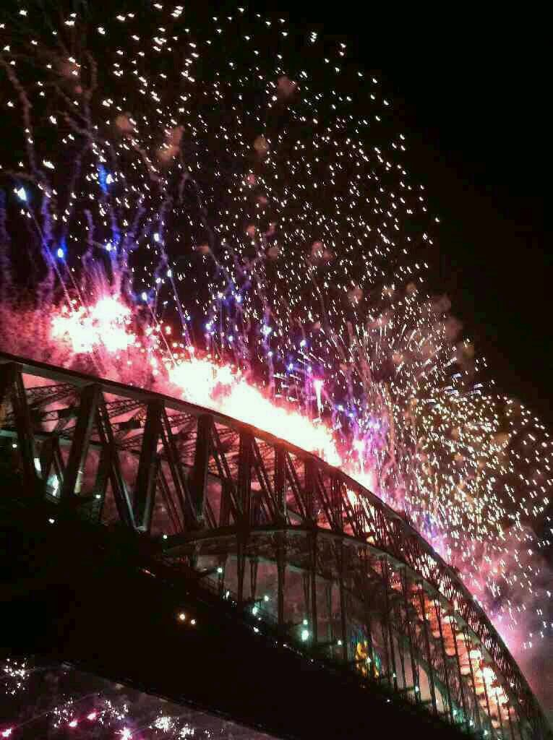
1. 고객의 이해

Slide 3
1. 고객의 이해
고객의 이해란?
고객의 욕구에 대응하기 위하여 오늘날 기업들은 ‘고객만족경영’, ‘고객가치창조’, ‘고객제일주의’, ‘고객에게 감동을’, ‘무한책임주의’ 등과 같은 다양한 슬로건
고객의 정의
국어사전: 고객이란 '영업을 하는 사람에게 대상자로 찾아오는 손님', '단골손님'으로, 그리고 만족은 '마음에 부족함이 없이 흐뭇함', '부족함이 없이 충분함' 등으로 정의.
`쥬란(Juran)박사: “우리가 생산하는 제품과 서비스를 구매하거나 또는 그것들에 의해서 영향을 받는 모든 사람들이다.”
`데밍(Deming)박사: “생산라인에서 가장 중요한 요소는 바로 고객”
`패튼과 블르엘(Patton & Bleuel): 서비스 목표에 가장 큰 영향을 미치는 것은 바로 고객이라고 말한다.
기업은 모든 역량을 고객중심으로 경영하여야 하고, 고객지향적이어야 한다. 왜냐하면 모든 제품과 서비스는 고객 없이는 존재하지 않기 때문이다.

Slide 4
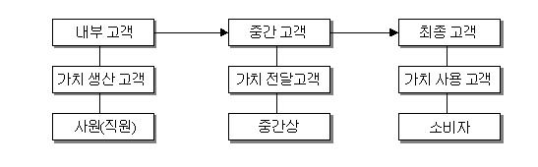
1. 고객의 이해
가치생산 고객인 사내고객, 가치전달 고객인 중간고객 및 가치사용 고객인 최종고객으로 분류

Slide 5
1. 고객의 이해
첫째, 사내고객을 가치생산 고객이라고도 하는 것은 기업 내부에 있는 사람들이 가치를 생산해 주어야 그 가치를 고객이 구매할 수 있기 때문이다.
  내부고객의 만족이 고객만족의 출발점이 되므로, 내부고객은 가장 먼저 만족시켜야 할 고객이 된다. 불만족한 종업원이 고객에게 좋은 서비스를 제공하여 고객을 만족시키기는 힘들다.
둘째, 중간고객, 즉 가치전달 고객에는 판매점이나 대리점 외에도 원료를 공급하는 원료공급원 내지 협력업체들을 포함시킬 수 있다.
  중간고객의 중요성은 바로 이들을 만족시키지 못하면 결국 최종고객인 소비자를 만족시키기 힘들다는 데에 있다.
셋째, 소비자는 사용자라는 점에서 가치사용 고객에 해당된다. 기업은 최종고객이 가장 중요한 고객이라는 것을 깨달아야 한다.
  고객은 이윤을 안겨주는 존재이고, 기업은 고객을 위해 존재하며, 고객이 서비스할 기회를 제공해 줌으로써 호의를 베푸는 것이다.

Slide 6
2. 고객만족을 위한 전략적 방안

Slide 7
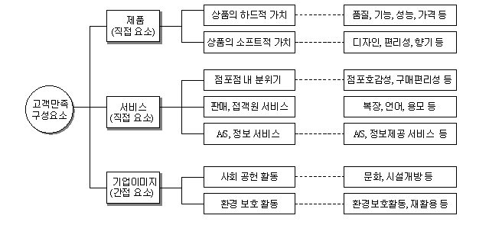
2. 고객만족을 위한 전략적 방안
1) 고객만족의 구성요소
고객만족의 구성 요소는 제품 요소, 서비스 요소, 기업이미지 요소 등으로 구분

Slide 8
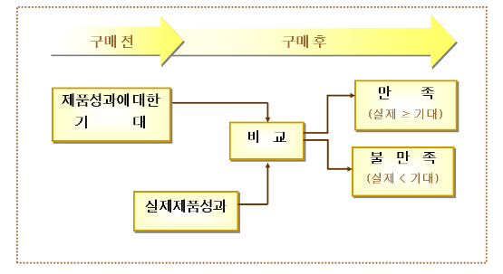
2. 고객만족을 위한 전략적 방안
2) 고객만족의 형성과정
고객만족(customer satisfaction)이란? 제품 사용 후 고객이 느끼는 기쁨 또는 실망감 같은 심리적 반응을 말한다. 즉 제품 사용 후 고객이 느끼는 욕구나 기대의 충족 정도를 의미함. 소비자는 사용 경험을 통해서 지각된 실제 성과가 구매 전 기대치를 충분히 충족시킨다고 판단될 때 만족을 느끼게 되고, 지각된 실제 성과가 기대수준에 미치지 못한다고 느끼면 불만족을 경험하게 된다. 만족과 불만족의 경험은 소비자의 태도 및 행동에 직접적이고 결정적인 영향을 주게 됨

Slide 9
2. 고객만족을 위한 전략적 방안
3) 고객만족과 불만족의 영향
⑴ 만족한 고객이 기업에게 주는 영향력
① 만족한 고객은 반복구매를 할 가능성이 높아 매출액 증대를 기대할
수 있다.
② 만족한 고객은 충성고객이 될 가능성이 높아 시장점유율 유지에
기여할 수 있다.
③ 만족한 고객은 여러 사람에게 긍정적 구전광고를 해주기 때문에
확실한 구전효과를 기대할 수 있다.
④ 만족한 고객은 경쟁사의 유인에 덜 민감하고, 그 결과 경쟁사의
고객으로 이탈할 가능성이 낮다.
⑵ 불만족한 고객이 기업에게 주는 영향력
① 불만족한 고객은 재구매를 거부함으로써 고객을 상실할 수 있다.
② 불만족한 고객은 보상을 요구하기 때문에 비용이 발생한다.
③ 불만족한 고객의 부정적 구전을 통해서 잠재적 고객까지도 상실할 수 있다.

Slide 10
3. 고객만족 경영의 전략

Slide 11
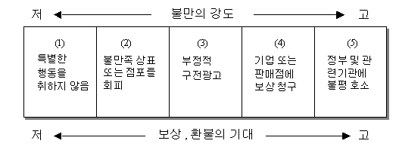
3. 고객만족 경영의 전략
1) 고객불평의 중요성 인식
고객의 불평요인은 경영자의 입장에서 귀중한 자산이 될 수 있다. 그래서 고객의 불평은 귀찮은 것이 아니라 문제점을 일찍 파악하고 해결할 수 있게 하는 소중한 정보이다. 고객이 불만을 느꼈을 때 하는 행동은 상황이나 개인 특성에 따라 여러 형태로 나타난다.

Slide 12
3. 고객만족 경영의 전략
첫 번째 유형은 전혀 아무런 행동도 취하지 않는 소비자들이다.
  불만 수준이 낮거나 불만을 호소해도 보상받을 수 없을 것으로 기대할 때 나타나는 반응으로 볼 수 있다.
두 번째 유형은 불만족한 제품의 재구매를 거부하거나 판매점의
재이용을 회피하고 침묵하는 행동 유형을 말한다.
  고객이 이탈하기 때문에 매출 및 시장점유율 감소에 직접적인 영향을 준다.
세 번째 유형은 불만을 친구나 친지, 이웃들에게 구전함으로써
부정적인 정보를 유포하는 행동을 말한다.
  부정적 구전은 신규고객을 유치하는데 치명적인 피해를 줄 수 있다.

Slide 13
3. 고객만족 경영의 전략
네 번째 유형은 판매점에 직접 불만을 호소하고 보상을 청구하는 행동유형이다.
  고객이 원하는 대로 보상을 해주면 비용은 소요되지만 이탈 고객은 방지할 수 있다. 그러나 고객이 원하는 대로 보상을 해주지 못하면 고객을 상실할 가능성이 매우 높다.
다섯 번째 유형은 정부기관이나 소비자단체 등에 고발하거나 불만을 호소하는 불평 행동을 말한다.
  네 번째의 유형처럼 기업은 상당한 비용부담을 해야 할 가능성이 있을 뿐만 아니라 기업의 이미지에도 영향을 줄 수 있다.

Slide 14
3. 고객만족 경영의 전략
2) 고객불평의 관리
첫째, 고객들이 제안이나 불평을 용이하게 할 수 있도록 불평호소창구를 24시간 개방체계로 운영하여야 한다.
  대부분의 기업들이 고객정보관리 시스템을 구축하고 다양한 통신망을 통해 고객과의 커뮤니케이션에 적극성을 보이는 경향이 있다.
  기업들은 인터넷, Fax, 무료전화 080 등을 활용하여 고객들의 불편과 불만사항을 신속히 접수하고 이를 정보화 하고 있다.
둘째, 고객들의 불평에 기업은 즉각적으로 대응하여야 한다.
  고객은 불만이 있을 때 이를 즉시 호소할 수 있는 창구가 없거나 불편을 호소했음에도 거기에 대한 즉각적인 응답이 없으면 불만이 더욱 가중되는 경향이 있다.
  따라서 기업은 고객들의 불만이 고조되기 전에 불편사항을 신속하게 접수하여 처리하는 것이 바람직하다.

Slide 15
3. 고객만족 경영의 전략
3) 고객욕구조사 및 고객만족도의 측정
고객들이 얼마나 자사의 제품과 서비스에 대해서 흡족해 하고 있는가를 알기 위한 고객만족 조사「CS조사의 3원칙」이 제시된다.
계속성 : 정기적인 조사가 의미가 있다
- 고객만족도를 과거, 현재, 미래와 비교할 수 있어야 한다. 고객의 니즈는 주변환경에 따라 항상 변하고 만족도 또한 제품 품질의 향상, 서비스의 향상 등에 따라 달라짐. 따라서 고객 만족도를 파악하기 위해서는 과거 시점에 비해 만족도가 향상되었는지 미래에 어떻게 변화할 것인지에 대해 파악할 수 있어야 하며, 그러기 위해 1회성이 아닌 지속적, 주기적으로 시행되어야 한다는 의미입니다.
정량성 : 항목 간 수치비교가 가능해야 한다
- 항목간에 비교가 가능하도록 정량적인 조사여야 한다는 의밍비니다. 성능은 좋은데 디자인이 마음에 들지 않는다. 서비스 요원이 불만족스럽다 등 문자는 항목간 비교가 불가능.
- 고객의 의견을 항목화시키고 수량적으로 데이터로 스코어화 시키는게 필요하다.
정확성 : 정확한 실사, 통계분석, 해석이 수반된다

Slide 16
3. 고객만족 경영의 전략
3) 고객욕구조사 및 고객만족도의 측정
고객들이 얼마나 자사의 제품과 서비스에 대해서 흡족해 하고 있는가를 알기 위한 고객만족 조사「CS조사의 3원칙」이 제시된다.
계속성 : 정기적인 조사가 의미가 있다
- 고객만족도를 과거, 현재, 미래와 비교할 수 있어야 한다. 고객의 니즈는 주변환경에 따라 항상 변하고 만족도 또한 제품 품질의 향상, 서비스의 향상 등에 따라 달라짐. 따라서 고객 만족도를 파악하기 위해서는 과거 시점에 비해 만족도가 향상되었는지 미래에 어떻게 변화할 것인지에 대해 파악할 수 있어야 하며, 그러기 위해 1회성이 아닌 지속적, 주기적으로 시행되어야 한다는 의미입니다.
정량성 : 항목 간 수치비교가 가능해야 한다
- 항목간에 비교가 가능하도록 정량적인 조사여야 한다는 의밍비니다. 성능은 좋은데 디자인이 마음에 들지 않는다. 서비스 요원이 불만족스럽다 등 문자는 항목간 비교가 불가능.
- 고객의 의견을 항목화시키고 수량적으로 데이터로 스코어화 시키는게 필요하다.
정확성 : 정확한 실사, 통계분석, 해석이 수반된다

Slide 17
3. 고객만족 경영의 전략
<고객만족의 측정에 사용되는 방법>
▶직접조사(direct survey):
장점은 간편하며, 목적이 명확하고, 소비자가 쉽게 응답할 수 있다는 점이다.
단점은 응답자가 질문자에 의해 영향을 받을 수 있다는 점이다. 또한 표본선정의 오류, 면접자 오류, 무응답자 오류 등의 문제로 조사자료의 타당성이 위협받을 수 있다.
▶간접조사(indirect investigation)
간접조사는 만족과 밀접한 관련이 있는 불평이나 반복구매행동을 대상으로 하기에 고객과 기업 양측 모두에게 중요하다. 그리고 질문과 같은 강요된 형식이 아니므로 응답상 오류가 상대적으로 적다.

Slide 18
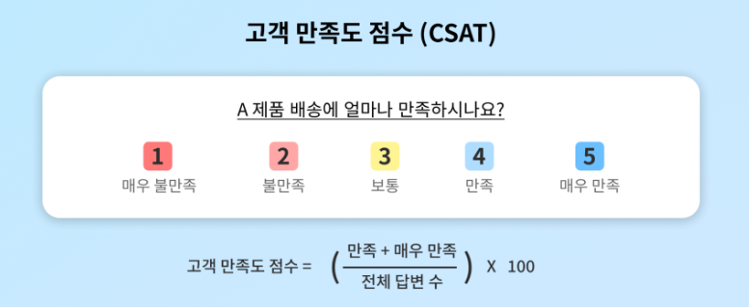
3. 고객만족 경영의 전략
(1) 고객 만족도 점수(CSAT)
Customr SATisfaction score의 약자인 CSAT는 가장 직접적으로 프로덕트, 서비스의 만족도를 나타내는 점수로 퍼센트로 측정됨. 고객 만족도 점수는 각 질문 문항을 5점도 척도로 나누어 답변하게 함.

Slide 19
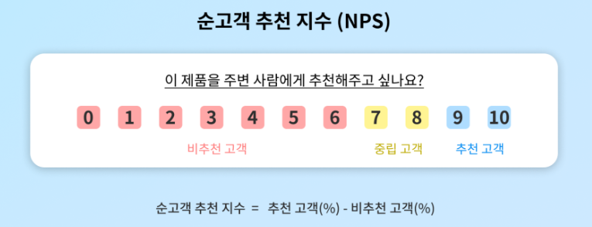
3. 고객만족 경영의 전략
(2) 순고객 추천 지수(NPS)
순고객 추천 지수(Net Promoter Score)는 얼마나 우리 제품을 추천하고 싶은지를 나타내는 수치로 기업에 대한 충성도를 나타냄. 우선적으로 고객의 이름, 연령, 성별과 같은 기본적인 정보를 수집한 후에 핵심의 질문을 던지는데, 핵심 질문은 ‘이 제품, 서비스를 주변 사람에게 추천하고 싶나요?’로 답변은 0-10점의 척도로 0-6점은 비추천 고객, 7-8점은 중립 고객, 9-10은 추천고객으로 나누어짐.

Slide 20
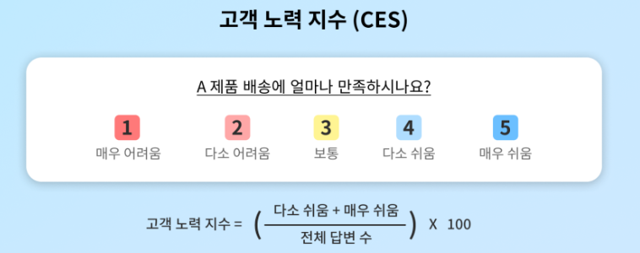
3. 고객만족 경영의 전략
(3) 고객 노력 지수(CES)
고객이 물건을 구매하고 거래하는데 얼마나 노력이 드는가를 측정하는 고객 노력 지수(Customer Effort Score)로서 프로덕트를 구매하거나 서비스를 이용하는 과정이 편리할수록 재구매 가능성이 높아지기 때문에 중요한 수치임
5가지의 척도로 이용 과정을 체크하며, 기본적인 접근성부터 시작해서 프로덕트의 조회, 결제 과정 및 상품을 받아보기까지의 다양한 상황을 특정하여 어느 포인트에서 어려움을 느꼈는지에 대해 조사를 함

Slide 21
4. 고객 감동의 경영을 위한 메뉴얼

Slide 22
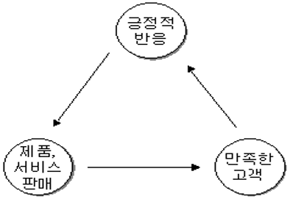
4. 고객 감동의 경영을 위한 메뉴얼
1) 고객감동 경영의 역할
외식업소의 종업원은 업체에서 고객에게 서비스를 제공하는 사람이다. 즉 고객과 직접 접촉에서 서비스를 수행하는 사람으로 종업원은 고객과 긴밀하게 상호작용을 한다.
음식에 대한 태도를 결정하는 것은 고객이 제공받는 인적 서비스이다. 따라서 종업원의 질은 바로 그 외식업체의 질인 동시에 매출을 좌우하는 요소이며, 경쟁적 요소이기도 하다.
고객만족을 위한 서비스의 제공, 만족한 고객, 그리고 긍정적 반응 등 삼위일체의 균형이 확립되어야 외식 사업의 계속적인 발전이 가능해 진다.

Slide 23
4. 고객 감동의 경영을 위한 메뉴얼
(1) 고객을 알아본다.
어떤 언어에서나 가장 기분 좋은 말은 이름을 불러 주는 것이다.
사람들은 문 앞에 들어설 때 자기 이름을 부르면서 인사해주는 것을 좋아한다.
(2) 첫 인상을 좋게 한다.
고객은 첫 인상을 좌우하는 순간이 30초에 결정된다.
외식업체는 고객과의 첫 접촉에서 고객에게 인상을 심어 주는 것이다.
이 인상은 즉각적이지는 않지만 보통은 빨리 나타난다.
외식업소의 주차장 조명, 청결의 문제, 손님을 알아보는 태도 등은 첫 인상을 결정하는 데 작용.

Slide 24
4. 고객 감동의 경영을 위한 메뉴얼
(3) 고객의 기대에 부응한다.
고객은 불편을 주지 않는 환경을 기대한다. 고객은 외식업체의 모든 매뉴얼을 읽지 않으며, 그 업소의 정책이나 업무절차를 잘 알지 못한다. 그러나 고객이 원하는 고객의 요구에 대하여 경영자는 과감히 변화를 단행하여 그들의 욕구를 충족시켜 주는 것이다.
(4) 고객의 수고를 덜어 준다.
한 시장조사에 의하면 외식업체에서 음식값을 계산할 때 고객들은 줄을 서서 기다리는 것을 싫어한다는 사실이 밝혀졌다. 그것은 곧 시간의 낭비로 인식을 하게 했기 때문이었다.
그래서 어느 식당에서는 절차를 바꾸어 고객이 청구서를 계산대에 갖고 가는 것이 아니라 종업원에게 그 일을 하게 하였다.

Slide 25
4. 고객 감동의 경영을 위한 메뉴얼
(5) 고객의 의사결정을 도와준다.
식당에서 고객들은 종종 메뉴를 선택할 때 의사결정에 어려움을 겪곤 한다. 이때 고객들이 결정하는 데에 도움을 준다면, 고객은 훨씬 수월할 것이다.
(6) 고객은 기다리는 것을 싫어한다.
기다리며 보낸 시간은 항상 실제보다 4배가 더 길게 느껴진다고 한다. 특히 배고픈 손님들에게 기다리는 시간이 얼마나 길게 느껴지는 것인지는 말할 나위도 없다.
(7) 고객이 회상하고 싶은 추억을 만든다.
고객이 식당을 떠날 때 그들이 갖고 가는 것은 경험에 대한 기억들이다. 고객을 돌아오게 하는 것은 좋은 추억들이다.

Slide 26
4. 고객 감동의 경영을 위한 메뉴얼
(8) 고객은 나쁜 경험을 기억하고 있다는 것을 알아야 한다.
사람이란 좋은 경험보다는 나쁜 경험을 더 오래 그리고 더 생생히 기억한다. 또한 나쁜 경험에 관해서는 더 많이 사람들에게 이야기한다.
결론적으로 보면, 한 번의 고객을 유지하기 위한 마케팅 비용이 10,000원 든다면, 그 고객을 잃어버리는 시간은 10초 걸리고, 잃어버린 고객을 다시 방문하는 데 걸리는 시간은 10년 걸린다는 유명한 일화가 있다는 것을 잊지 말아야 할 것이다.

